Slide 1


Итоговое сочинение
(2018-2019 учебный год)

Slide 2

Министр просвещения РФ
О.Ю. Васильева объявила пять направлений тем итогового сочинения на 2018/19 учебный год
Отцы и дети
Мечта и реальность
Месть и великодушие
Искусство и ремесло
Доброта и жестокость

Slide 3
ИТОГОВОЕ СОЧИНЕНИЕ (ИЗЛОЖЕНИЕ)
Календарь сдачи итогового сочинения (изложения) 2018-2019 учебный год
Основной срок: 05.12.2018 (10:00 час.)
Место проведения итогового сочинения:
МАОУ «Лицей №78 им. А.С.Пушкина»

Slide 4
Вправе участвовать в дополнительные сроки:
(06.02.2019 , 08.05.2019)
обучающиеся, получившие «незачет»;
обучающиеся и другие категории участников итогового сочинения (изложения), не явившиеся на итоговое сочинение (изложение) по уважительным причинам (болезнь или иные обстоятельства), подтвержденным документально;
обучающиеся и другие категории участников итогового сочинения (изложения), не завершившие написание итогового сочинения (изложения) по уважительным причинам (болезнь или иные обстоятельства), подтвержденным документально.

Slide 5
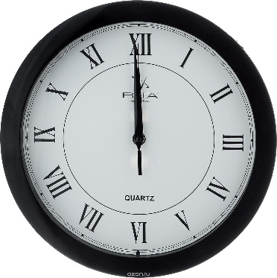

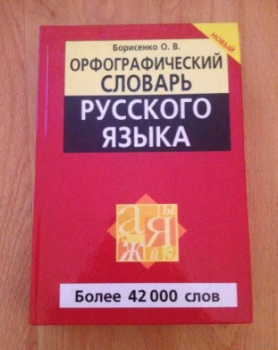
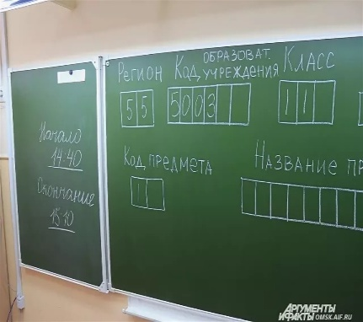

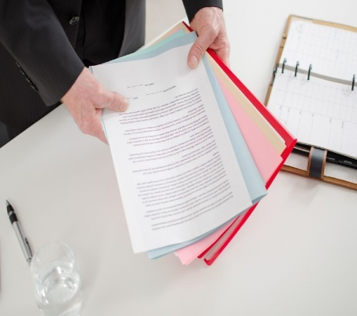
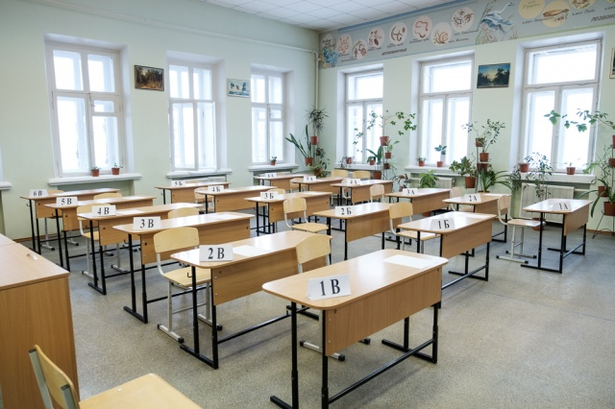

Подготовка к проведению итогового сочинения (изложения)
часы
Подготовить кабинеты из расчета 15 человек в 1 аудитории; изложение и сочинение проводится в отдельных кабинетах:
Оформление доски
черновики
Орфографические словари
Видеонаблюдение + табличка с информацией о ведении видеонаблюдения
Парты, стулья по одному в шахматном порядке
Инструкции, отчетные формы

Slide 6
Итоговое сочинение может учитываться
при приёме абитуриентов в вуз.
В этом случае вузы сами оценят сочинение в баллах.
Максимально можно получить 10 баллов, которые прибавятся к баллам ЕГЭ.

Slide 7
ПОРЯДОК ПОДАЧИ ЗАЯВЛЕНИЯ НА УЧАСТИЕ В ИТОГОВОМ СОЧИНЕНИИ (ИЗЛОЖЕНИИ)
участники подают
заявление и согласие
на обработку персональных данных
не позднее чем за две недели до начала проведения итогового сочинения (изложения).
Заявление и согласие подается
в кабинет 210 с 9.00-до14.00
понедельник - пятница

Slide 8
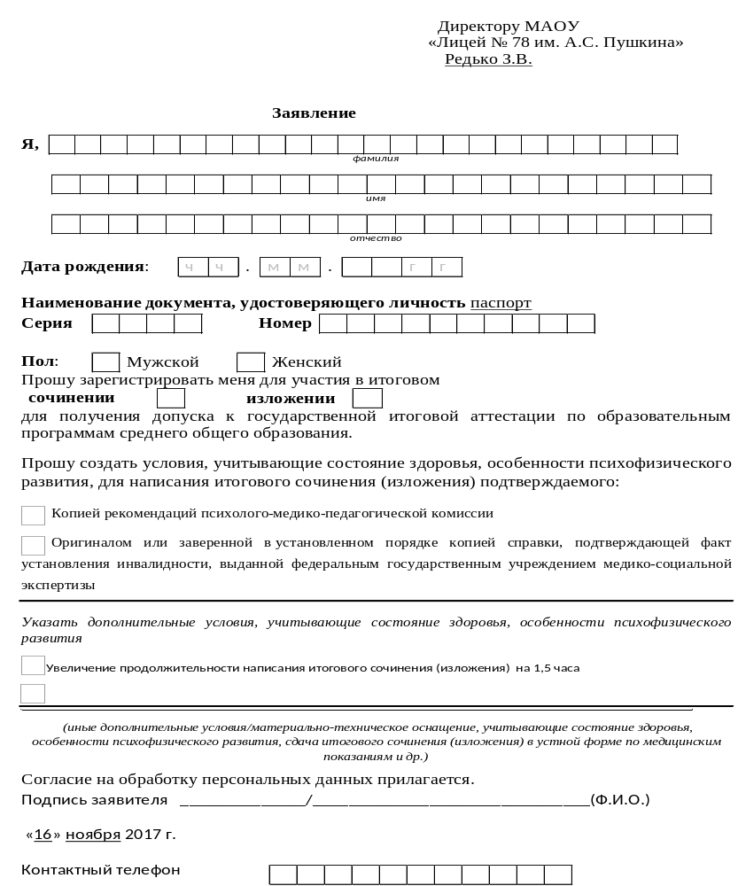

Slide 9
ПРОДОЛЖИТЕЛЬНОСТЬ НАПИСАНИЯ ИТОГОВОГО СОЧИНЕНИЯ (ИЗЛОЖЕНИЯ)
Продолжительность выполнения итогового сочинения (изложения) составляет 3 часа 55 минут (235 минут).
Темы сочинений объявят выпускникам в день написания сочинения в 9.45 (за 15 минут до начала работы). В это же время темы будут опубликованы на открытых информационных ресурсах (ege.edu.ru, fipi.ru).

Slide 10
● Результатом итогового сочинения
является «зачёт» или «незачёт».
К сдаче ЕГЭ допускаются только выпускники, получившие «зачёт».
● Рекомендуемый объём сочинения – 350 слов. Если в сочинении менее 250 слов (в подсчёт включаются все слова, в том числе служебные), то ставится «незачёт».
Максимальное количество слов не устанавливается.
● Выпускнику разрешается пользоваться орфографическим словарём, который выдадут в аудитории.

Slide 11
ТРЕБОВАНИЯ К СОЧИНЕНИЮ:
ТРЕБОВАНИЕ № 1. «ОБЪЕМ ИТОГОВОГО СОЧИНЕНИЯ (ИЗЛОЖЕНИЯ)»
Рекомендуемое количество слов – от 350.
Если в сочинении менее 250 слов (в подсчёт включаются все слова, в том числе и служебные), то выставляется «незачет» за невыполнение требования № 1 и «незачет» за работу в целом (такое сочинение не проверяется по критериям оценивания).
ТРЕБОВАНИЕ № 2. «САМОСТОЯТЕЛЬНОСТЬ НАПИСАНИЯ ИТОГОВОГО СОЧИНЕНИЯ (ИЗЛОЖЕНИЯ)»
Итоговое сочинение выполняется самостоятельно.
Не допускается списывание из какого-либо источника или воспроизведение по памяти чужого текста (работа другого участника, текст, опубликованный в бумажном и (или) электронном виде, и др.).
Допускается прямое или косвенное цитирование с обязательной ссылкой на источник (ссылка дается в свободной форме). Объем цитирования не должен превышать объем собственного текста участника.
Если сочинение признано несамостоятельным, то выставляется «незачет» за невыполнение требования № 2 и «незачет» за работу в целом (такое сочинение не проверяется по критериям оценивания).

Slide 12
Критерии оценивания итогового сочинения
1. Соответствие теме
2. Аргументация. Привлечение литературного материала
3. Композиция и логика рассуждения
4. Качество письменной речи
5. Грамотность
Для получения оценки «зачет» необходимо иметь положительный результат по трем критериям:
по критериям № 1 и № 2 – в обязательном порядке,
а также «зачет» по одному из других критериев.

Slide 13
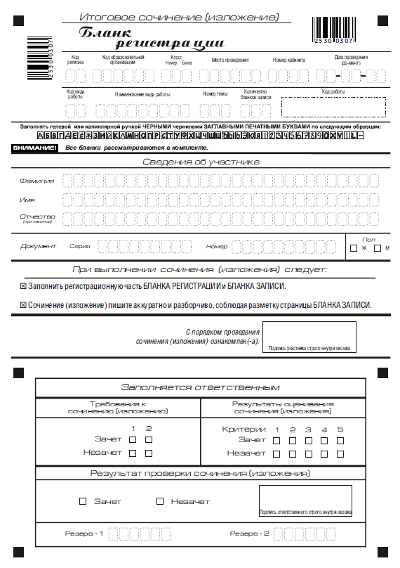

Slide 14
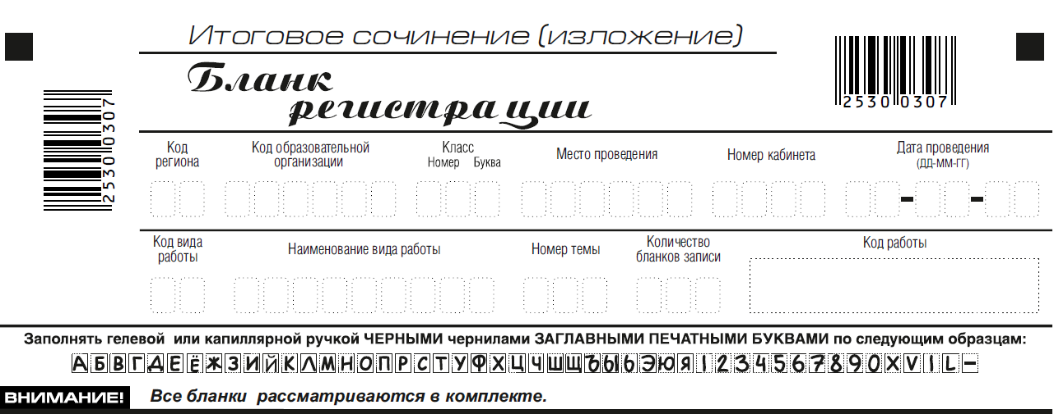

Slide 15
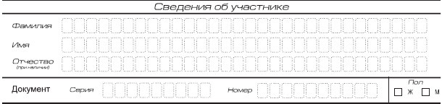

Slide 16
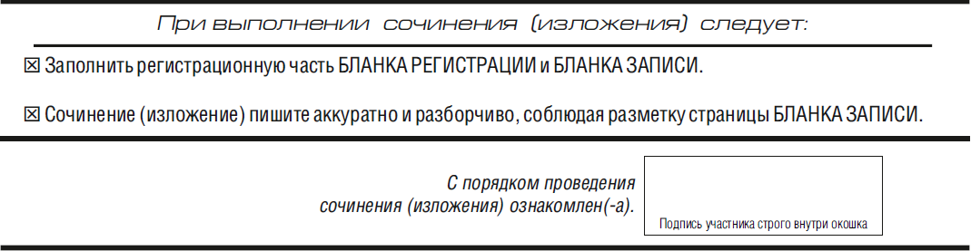

Slide 17
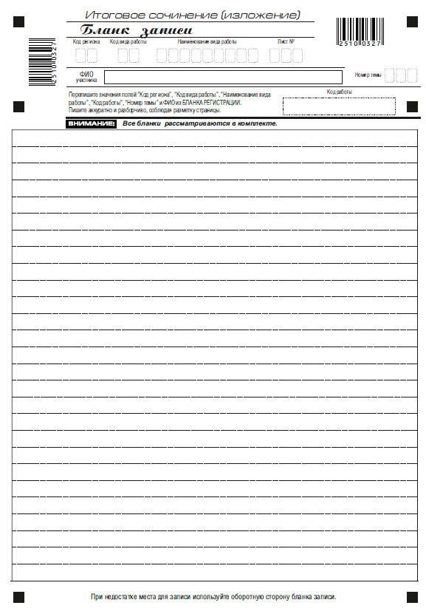
В случае использования двустороннего бланка записи при недостатке места для ответов на лицевой стороне бланка записи участник может продолжить записи на оборотной стороне бланка (рис. 6), сделав внизу лицевой стороны запись «смотри на обороте».

Slide 18
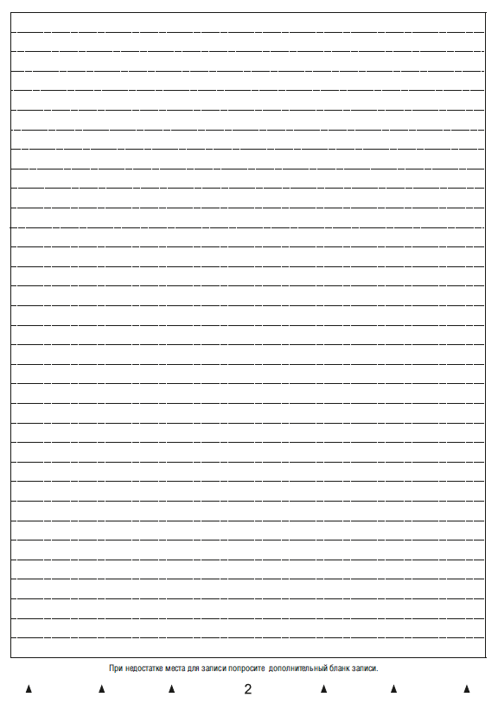
При недостатке места для ответов на основном бланке записи участник может продолжить записи на дополнительном бланке записи, когда на основном бланке записи не осталось места.
В случае заполнения дополнительного бланка записи при незаполненном основном бланке записи, сочинение, написанное в дополнительный бланк записи, оцениваться не будет.
Дополнительный бланк записи выдается членом комиссии образовательной организации по требованию участника в случае нехватки места.

Slide 19
Порядок информирования о результатах итогового сочинения
1. Результаты итогового сочинения поступят в МАОУ «Лицей №78 им. А.С. Пушкина» не позднее 7 календарных дней после даты проведения.
2. Более подробную информацию можно получить по телефонам: 52-79-90; 52-19-87.

